Slide 1
PROJEKT ENERGETSKE OBNOVE ZGRADE DOMA ZA STARIJE I NEMOĆNE OSOBE LOVRET - SPLIT 15. 10. 2020.

Slide 2
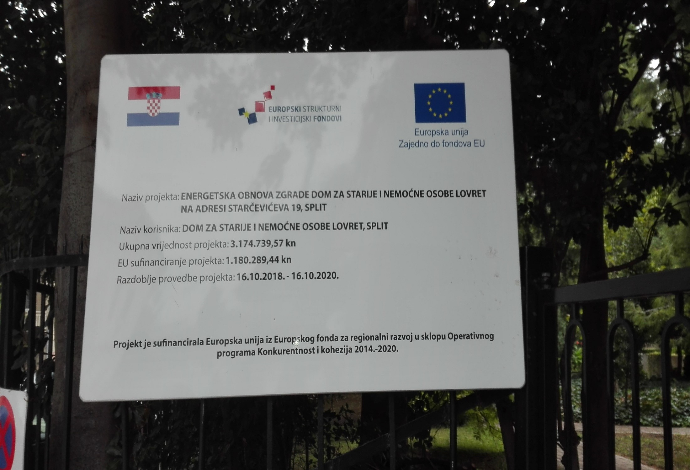
OSNOVNI PODACI – ploča ispred zgrade Doma

Slide 3
SVRHA PROJEKTA PROVEDBOM MJERA ENERGETSKE UČINKOVITOSTI POSTIĆI ĆE SE SMANJENJE: - energije za 191.150,00 kwh/god (ušteda od 83,19%), - toplinske energije za grijanje za 154.360,28 kwh/god (ušteda od 84,58%), - emisije co2 za 47,94 t/god (ušteda od 82,96%), UNAPRJEĐENJE ENERGETSKOG RAZREDA: IZ RAZREDA „D” U RAZRED „A”

Slide 4
SJEVER ZGRADE PRIJE ENERGETSKE OBNOVE

Slide 5
PRIPREMA ZA DIZALICU TOPLINE - IZVANA

Slide 6
KOTLOVNICA – TIJEKOM RADOVA

Slide 7
PRIPREME ZA DIZALICU TOPLINE UNUTRA

Slide 8
POSTAVLJANJE SKELE - SJEVERNA STRANA ZGRADE

Slide 9
STANJE NAKON PRVE BURE

Slide 10
POSTAVLJANJE NOVIH PROZORA

Slide 11
IZOLACIJA RAVNOG DIJELA KROVA

Slide 12
POSTAVLJANJE PLOČA NA IZOLACIJI

Slide 13
SKIDANJE SKELE S JUŽNE STRANE

Slide 14
SKIDANJE DIJELA SKELE - ZAPAD

Slide 15
ZAPADNI DIO – NAKON OBNOVE

Slide 16
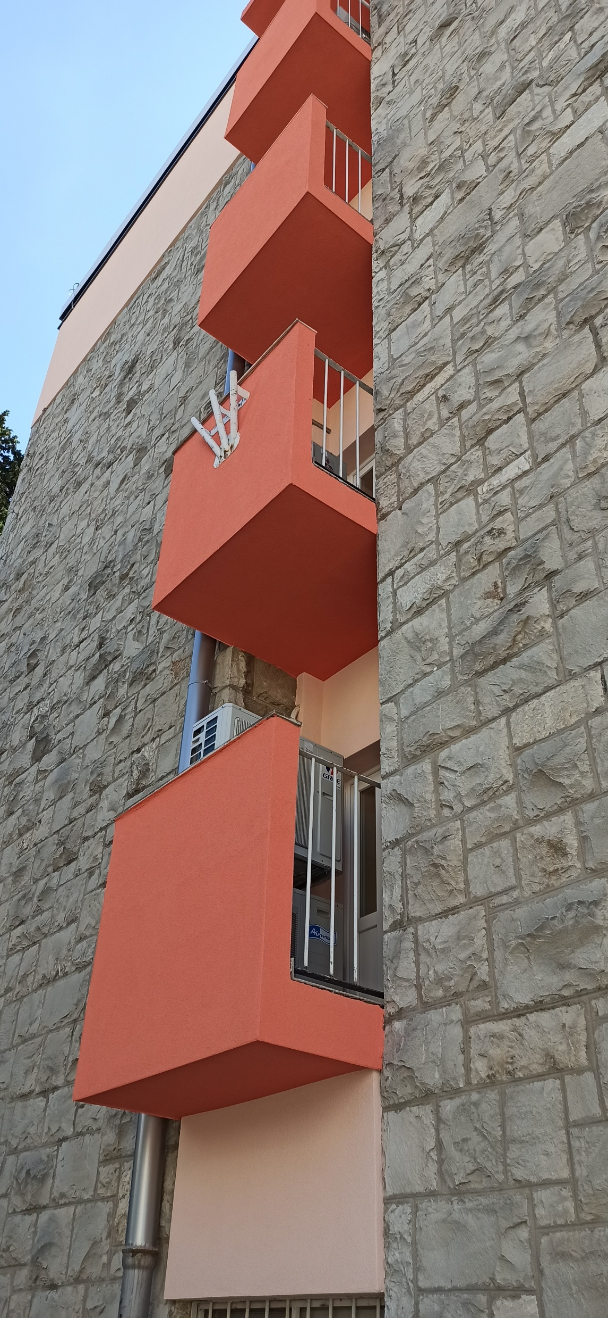
SJEVERNA I ISTOK – NAKON OBNOVE

Slide 17
JUZNA STRANA ZGRADE - NAKON SKELE

Slide 18
GLAVNI ULAZ U DOM – NAKON OBNOVE

Slide 19
NA KRAJU OBNOVE - POGLED IZ LOVRETSKE ULICE

Slide 20
TVRTKE NA IZVEDBI PROJEKTA
PRIPREMA PROJEKTA:
VOLUMEN-METAL d.o.o. – ing. stroj. ANĐELKO MEDVIDOVIĆ
BIFORA d.o.o. – arhit. MARIN GILJUŠIĆ
GLAVNI IZVOĐAČ RADOVA:
CRIVAC d.o.o. - voditelj ing. MARIN JURČIĆ
KOOPERANTI:
PONISTRA BIORINE d.o.o. - voditelj ing. GRGO PRANČEVIĆ
LAVIN d.o.o. - voditelj ing. MLADEN VUKOVIĆ
NADZOR RADOVA:
NETRUB d.o.o. – glavni nadzor: ing. NEDILJKO TANDARA
INSPEKT d.o.o. koordinator II - ing. GORAN JOSIPOVIĆ
ADMINISTRACIJA prema Fondu za zaštitu okoliša i energetsku učinkovitost
E.C.H.R. d.o.o. - ing. MARKO MIMICA (suradnici: MIRELA VLADIĆ, TONI LIVAK, IVAN BARIČEVIĆ)

Slide 21
MOLBA STARIJIH I NEMOĆNIH:
NE ZABORAVI ME
KAD POČNEM
ZABORAVLJATI !

Slide 22
ZDRAVSTVENA SKRB U DOMU
NA SMJEŠTAJU
U DOMU JE 106 OSOBA OD KOJIH JE CCA 85% NEPOKRETNIH I
DEMENTNIH

Slide 23
100 GODINA MI JE TEK !

Slide 24
LIKOVNA RADIONICA S VOLONTERIMA

Slide 25
KORISNICE POMAŽU

Slide 26
RADNA TERAPIJA - TJELOVJEŽBA

Slide 27
KLJUČEVI NAŠIH KORISNIKA SAMACA NA TERENU
PROGRAM DOMA
„POMOĆ U KUĆI”
MNOGI KORISNICI
NE MOGU SAMI
OTKLJUČATI SVOJA VRATA

Slide 28
GODIŠNJE SE U PROSJEKU IZ DOMSKE KUHINJE PODIJELI 30.310 RUČAKA I PRUŽI 17.500 NJEGA

Slide 29
ONO ŠTO SMO UČINILI ZA SEBE, UMIRE ZAJEDNO S NAMA; ONO ŠTO SMO UČINILI ZA DRUGE, OSTAJE ZA VJEČNOST!

Slide 30
U IME SVIH NAŠIH KORISNIKA I DJELATNIKA DOMA LOVRET:
HVALA SVIMA!

